Slide 2
ת"ז אישית וארגונית - ששון סופרי
גיל 55, נשוי +4, גר בירושלים
בוגר מנהל עסקים
ניסיון של 30 שנה במערכות מידע ובניהול
ניהול ושליטה בתחומי פיתוח, סיסטם, תשתיות ותקשורת
1986-2005isv ויועץ לארגונים בתחום הפיתוח והתשתיות
1986-2007 מנמ"ר האפוטרופוס הכללי והכונס הרשמי
2008-2010 ניהול חטיבת פרויקטים וארכיטקטורה משרד המשפטים
2010-2015 הקמה וניהול חטיבת התוכנה במשרד המשפטים
היום-2015 מנמ"ר משרד המשפטים

Slide 3
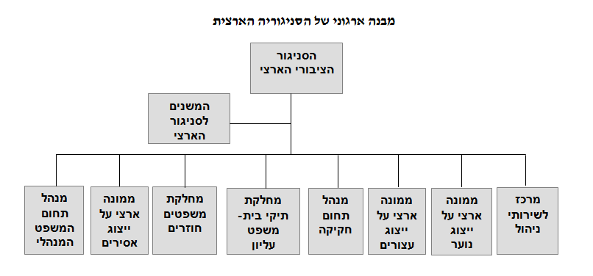
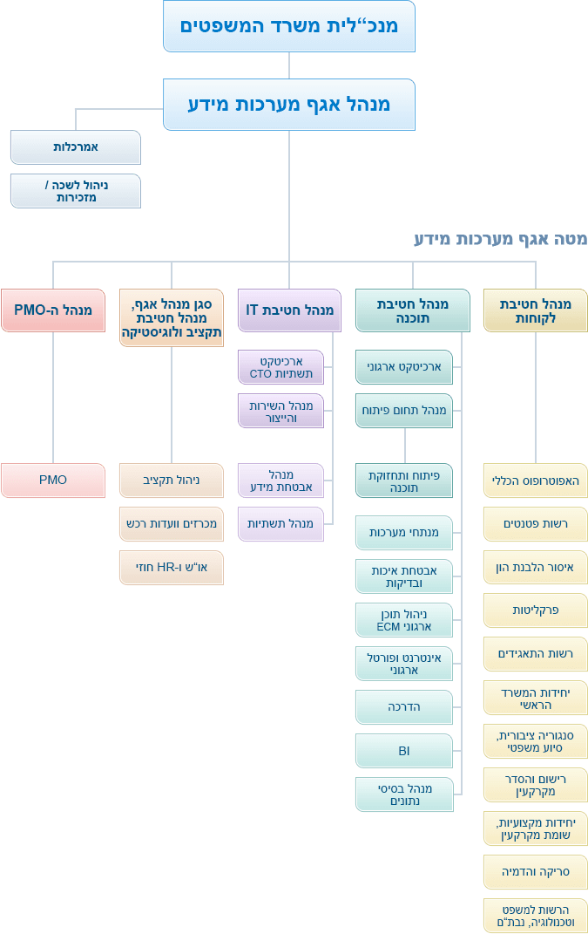
משרד המשפטים - היקפים ומספרים
כ- 5500 עובדים
50 יחידות אוטונומיות עם פעילות עסקית שונה
60 אתרים בפיזור גיאוגרפי
200 יישומים עסקיים
1000 שרתים וירטואליים
5TB אחסון

Slide 4
כ"א אגף מערכות מידע - משרד המשפטים
* גידול של כ-34% משנת 2015 לצורך עמידה בדרישות עסקיות ובתוכנית עבודה ישראל דיגיטלית

Slide 5
הישגים 2015-2017
אגף רישום והסדר מקרקעין (טאבו)
שירות נסח טאבו מקוון חתום דיגיטלית – 2 מיליון נסחים בשנה
שירות עיון בתיקי בתים משותפים – קבלת תיק בית משותף באופן מקוון 86 אלף עיונים בשנה.
שירות רישום וביטול הערה אזהרה - 200 אלף הערות בשנה, שירות מקוון מקצה לקצה כולל חיווי במייל ובסמס על סטטוס הרישום.
מכר ONLINE – שירות דיגיטלי מלא לבצוע עסקת מכר נדל"ן מקוון ללא צורך ההגעה ללשכות הטאבו.
ממשק בנקים (b2g) לביטול משכנתאות והערות אזהרה.
ממשקים מקוונים עם רמ"י, רשות האכיפה, רשם החברות, רשם הירושה, מפ"י ועוד...
מערך GIS משולב במערכת.

Slide 6
הישגים 2015-2017
אגף רישום והסדר מקרקעין (טאבו)
הורדת זמן תהליך רישום מכר מחודשיים ומעלה ל-13 ימים
הורדת זמן רישום הערת אזהרה מ-14 ימים ל-8 שעות
הורדה של כ- 150 אלף מבקרים מלשכות הטאבו

Slide 7
הישגים 2015-2017
רשות הפטנטים
הפיכת הרשות לרשות ללא נייר, תהליכים דיגיטליים מלאים מקצה לקצה הן מול האזרח והן ב back office (פטנטים, רישום סימני מסחר, רישום מדגמים)
עליה לאוויר של מערכת רישום מדגמים כולל אתר הגשת בקשות ושירות דיגיטלי מקצה לקצה.
Pct – בקשות לפטנטים בינלאומיים, אתר פעולות להגשת בקשות, תכתובות וצפייה. שירות דיגיטלי מלא בבקשות לרישום פטנטים בינלאומיים.
ממשק שליחת תיקים דיגיטליים ל WIPO - World Intellectual Property Organization, המדינה היחידה בעולם עם ממשק שליחת תיקים דיגיטלי.
מחלקת pct נבחרה בשנת 2016 כמחלקה עם זמני הטיפול המהירים בעולם.

Slide 8
הישגים 2015-2017
מועצת רואי חשבון 2017
עליה לאוויר של מערכת ואתר פעולות עבור מועצת רואי חשבון.
שירות דיגיטלי מקצה לקצה.
אתר פעולות המאפשר רישום לבחינה, בקשה לפטור, רישום להתמחות, קבלת עותק מחברת בחינה, הגשת ערר לבחינה.
אזור אישי מלא
עדכון פרואקטיבי באמצעות מייל וסמס על סטטוס בקשות, ציוני בחינה ועוד..

Slide 9
הישגים 2015-2017
רשם המתווכים 2016
עליה לאוויר של אתר פעולות.
שירות רישום וזימון לבחינה.
עדכון פרואקטיבי באמצעות מייל וסמס על סטטוס בקשות, ציוני בחינה ועוד..

Slide 10
הישגים 2015-2017
מועצת השמאים 2016
עליה לאוויר של אתר פעולות עבור מועצת השמאים.
אתר פעולות המאפשר רישום לבחינה, זימון לבחינה, בקשה לפטור, הגשת ערר לבחינה.
עדכון פרואקטיבי באמצעות מייל וסמס על סטטוס בקשות, ציוני בחינה ועוד..

Slide 11
הישגים 2015-2017
רשות התאגידים
השלמת אתר פעולות והעלאתו לאוויר (בקשות המשך) 2016.
העלאת מערכת back office 2017.
המערכת מאפשרת עבודה ללא נייר, ניהול תהליך רישום חברה דיגיטלי מקצה לקצה.
הגשת בקשות המשך.
הגשת דוחות שנתיים באופן מקוון.
80% מהבקשות לרישום חברה מוגשות באופן מקוון.

Slide 12
הישגים 2015-2017
רשות התאגידים – גיידסטאר
קבלת אחריות לפיתוח אתר גיידסטאר ישראל – אתר העמותות של ישראל.
העלאת האתר ומערך ה backoffice לפלטפורמת sales force .
עלייה לאוויר של אתר גיידסטאר על פלטפורמת sales force והעשרת נתוני האתר.
היישום הממשלתי הראשון על פלטפורמת sales force
הכפלת מספר המשתמשים באתר לאחר העלאת האתר.

Slide 13
הישגים 2015-2017
הכונס הרשמי והאפוטרופוס הכללי
העלאת אתר פעולות למנהלים מיוחדים (עו"ד חיצוניים המופעלים על ידי הכונס הרשמי) 2016.
מאפשר למנהלים המיוחדים גישה לתיקי פשיטת הרגל כולל אפשרות לצפייה במסמכים, עדכון נתוני בקשות וחקירות, העלאת מסמכים ועוד....
העלאת בקשה מקוונת למתן צו כינוס.

Slide 14
הישגים 2015-2017
הכונס הרשמי והאפוטרופוס הכללי
העלאת מערכת ואתר כשרות משפטית לתמיכה בחוק החדש שנכנס לתוקף ב- 4/2017.
האתר מאפשר לאדם לקבוע מי יהיה מיופה כוחו במקרה בו לא יהיה כשיר משפטית לתפקד.
האתר כולל אפשרות להגשת בקשה למינוי מיופה כוח, הודעה על כניסה לתוקף.
שירות דיגיטלי מקצה לקצה.

Slide 15
הישגים 2015-2017
הסנגוריה הציבורית - 2017
העלאת מערכת Defender עבור הסנגוריה הציבורית.
הסנגוריה הציבורית מייצגת נאשמים בלמעלה מ- 50% מההליכים הפליליים במדינה.
המערכת מטפלת במינוי הסנגורים הציבוריים, כ- 800 במספר, בהליכים פליליים ובפיקוח על הייצוג אותו מקבלים החשודים.
ניהול מלא שלמחזור חיי התיק משלב הבקשה למינוי סנגור- מינוי סנגור, ייצוג, סגירת התיק.
תהליך עבודה מלא ללא נייר.
ניהול וטיפול בבקשות שכר טרחה של הסנגורים הציבוריים בסך של כ 180 מיליון ₪ בשנה.

Slide 16
הישגים 2015-2017
SDDC - וירטואליזציית תשתיות 2017
העברת ה data center של משרד המשפטים ל software defined data center.
פריסת פתרון שנשען על טכנולוגיית NSX מבית חב' Vmware, המאפשר יכולות של וירטואליזציה של עולמות התקשורת ונגזרות של אבטחת המידע ללא תלות בספקי החומרה
פרויקט בעלות של כ-4 מיליון ₪ אשר מקפיץ את יכולות הניהול של ה- data center ומאפשר גמישות תפעולית, יכולות אוטומציה מתקדמות ומתן מענה מהיר לשינויים.
מתן מענה לכמויות מידע אדירות, שיש להן חשיבות קריטית לחיי האזרחים במדינת ישראל
פרויקט חלוצי במגזר הציבורי

Slide 17
הישגים 2015-2017
SDDC - וירטואליזציית תשתיות 2017
אינטגרציה מלאה של יכולות הניהול בעולמות התקשורת אבטחת, המידע, השרתים והאחסון
עלויות ניהול ותחזוקה מופחתות במעבר לתצורה אחודה
תשתית שנותנת מענה נוח ואינטגרטיבי לפריסת פתרונות אוטומציה של תהליכים ושירותים
תשתית המאפשרת מימוש וניהול שירותי ענן פרטיים והיברידיים כחלק מתפישת העולם החדשה
תשתית המאפשרת אימוץ פתרונות מתקדמים בהווה ובעתיד

